Slide 1

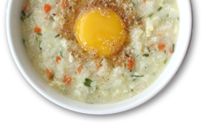

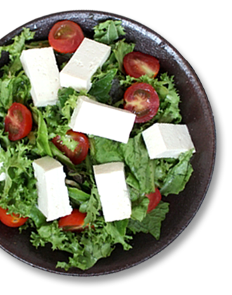
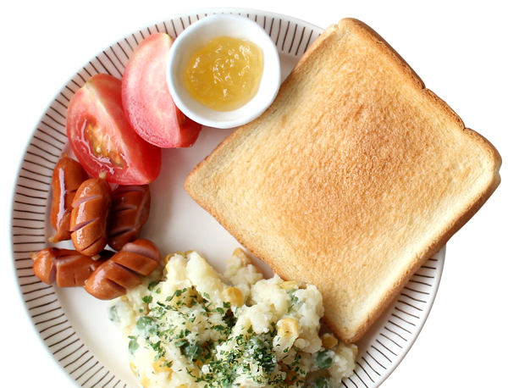
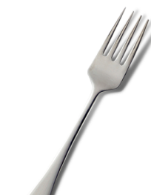
2017 KWC 요리시연부문
친구야!! 월요일마다 장시간 공부하면 티게 피곤하지??
볼수록 매력 넘치는 부산 조리고등학교 남기찬
Notes:
가나다

Slide 2
차례
01 출품하는 요리의 컨셉
02 우리 반 학생들이 좋아하는 간식
03 요리의 제목과 효능 및 레시피
04 소감

Slide 3
출품하는 요리의 컨셉
1. 한입에 먹을 수 있는 요리
1) 공부하는 친구들이 좀더 간편하게 즐길 수 있고 보관도 간단한 한입크기의
간식으로 준비했습니다.
2. 코스 스타일에 3가지 간식
1) 각각의 요리가 학생들에게 좋은 영향을 줄 수 있는 요리로 만들었으며
코스요리의 장점인 조금씩 여러 가지 음식을 맛볼 수 있다는 점을 살렸습니다.
2) 요리 안에 여러 음식이 들어있는 음식은 들어가는 각각의 요리들의 레시피를
최소화 하여 누구나 따라 할 수 있도록 하였습니다.
-1-

Slide 4
출품하는 요리의 컨셉
3.공부로 인해 피로한 친구들에게 좋은 재료를 이용한 간식
1) 공부로 피로가 생길 수 있는 부분은 눈이 피로해 지거나 뇌가 피로해지는 경우가
생길 수 있습니다 .
2) 눈에 좋은 비타민A함량이 높은 재료 또는 뇌와 건강에 좋은 영양소가 풍부한
견과류를 이용하여 계란 같은 완전식품에 가깝게 만들기 위해 노력했습니다.
-2-

Slide 5
우리 반 41명 학생들의 선호도 그래프
4명
19명
우리 반41명 학생들의 선호도를 조사해보니
치킨이나 각종 튀김등과 같은 짭짤한 음식을 가장 많이 선호하였습니다.

Slide 6
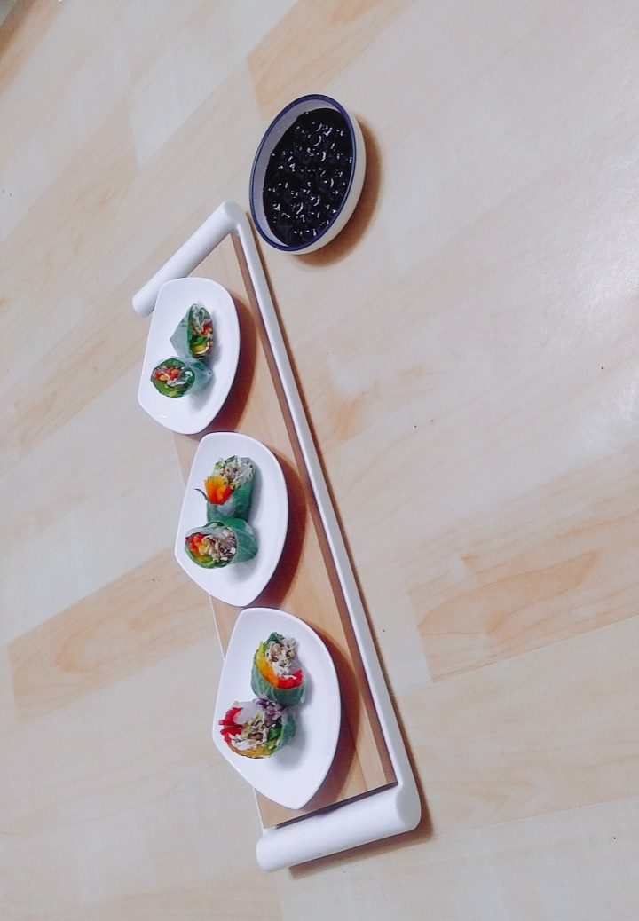
블루베리 소스를 곁들이고
견과류와 닭가슴살, 채소로 속을 채운 월남쌈
요리사진
요리의 Point!!
1. 눈에 좋은 블루베리의 상큼함!!
2. 몸에 좋은 견과류의 고소함!!
3. 닭과 채소의 조화!!
4. 눈으로도 보고 즐길 수있는 요리!!
1. 블루베리 – 눈에 좋은 안토시아닌 성분이 풍부한 블루베리를 이용해
새콤달콤한 소스를 만들어 에피타이저 요리를 만들었습니다.
2. 견과류 – 견과류는 불포화 지방산이 많아 콜레스트롤 수치를 낮춰주고
혈관질환 및 심장질환을 예방하는데 좋고 뇌의 건강을 유지해줍니다.
3. 닭 가슴살 – 필수 아미노산이 풍부하여 뇌의 세포조직을 생성하는데
도움을 줍니다.

Slide 7
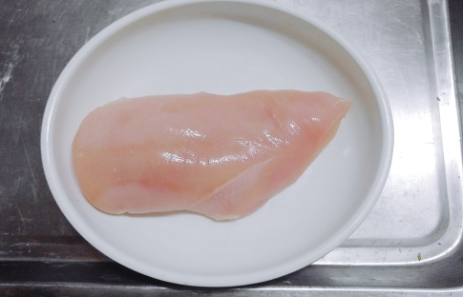
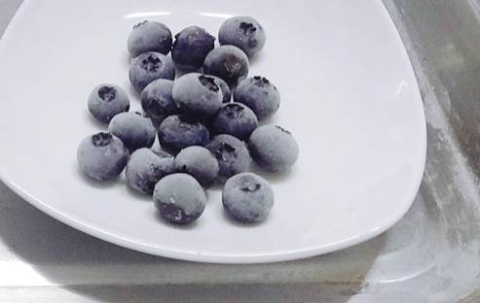
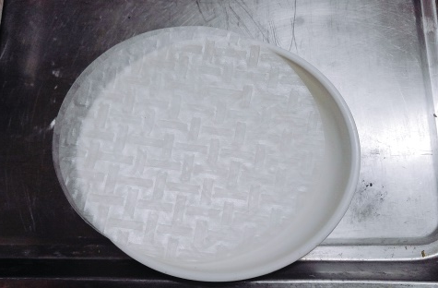
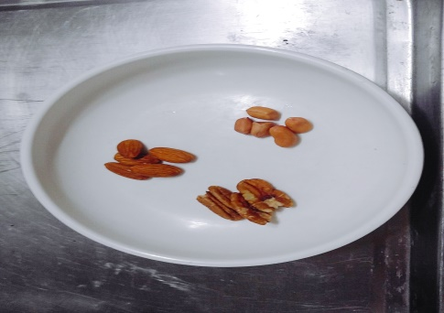

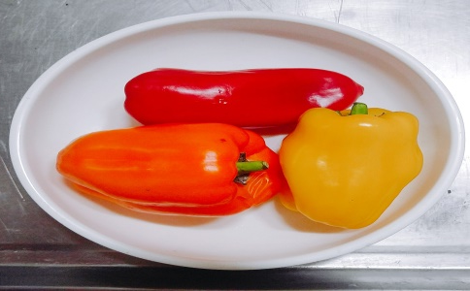
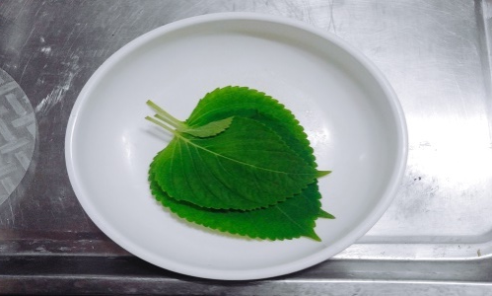
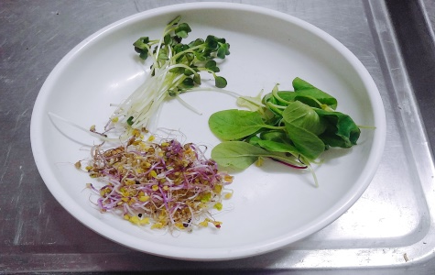
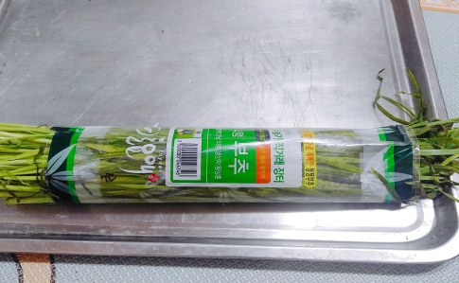
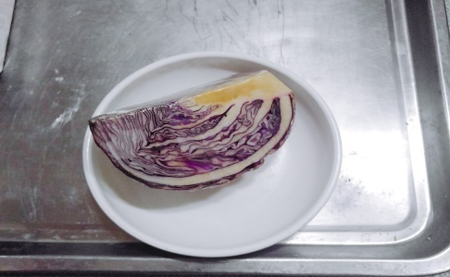
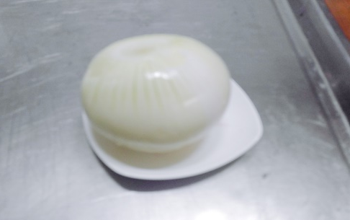
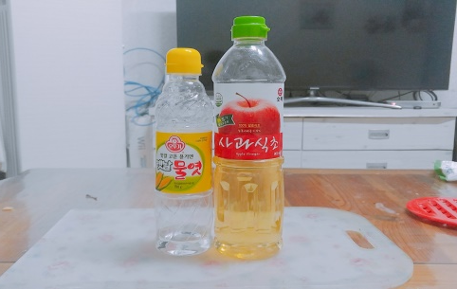
사용재료
1. 닭 가슴살 | 2. 견과류(아몬드, 피칸, 땅콩) | 3. 블루베리 | 4.라이스 페이퍼
5. 블루베리 잼 | 6. 3색 미니 파프리카 | 7.꺳잎 | 8. 새싹 채소들
9. 부추 | 10. 적 양배추 | 11.양파 | 12. 물엿, 식초

Slide 8
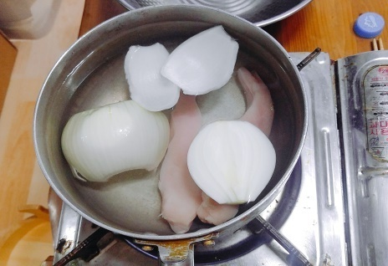
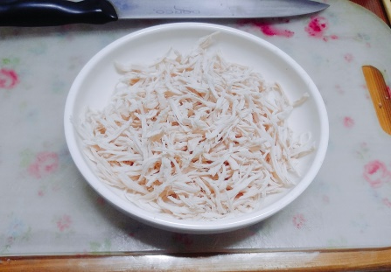
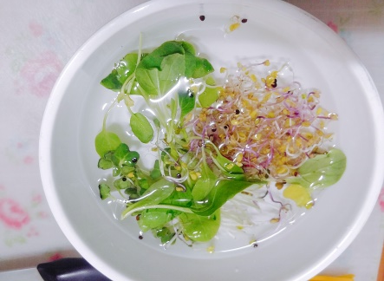
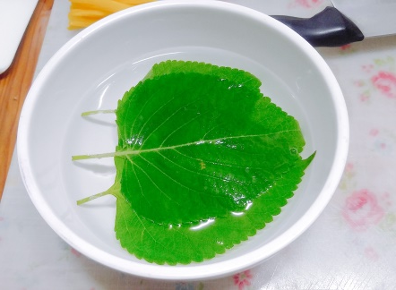
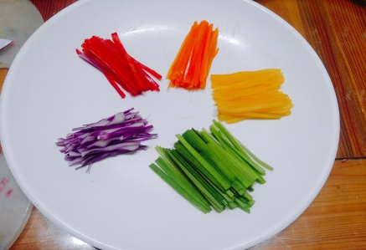
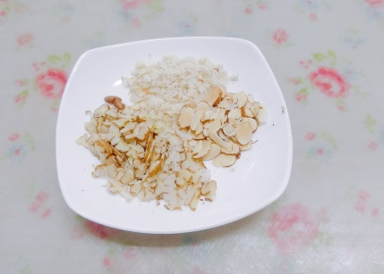
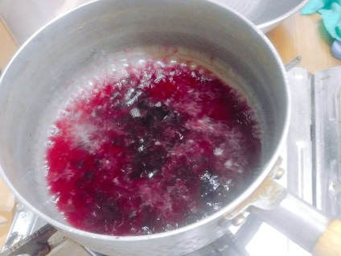
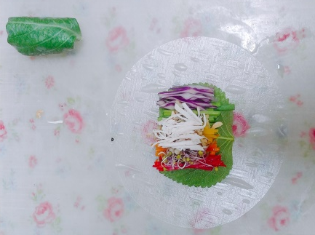

조리과정 사진과 설명
1
2
3
4
닭과 양파를 넣어서 삶는다.
양파는 버리고 닭은 찢는다.
새싹들은 차가운 물에
살려준다.
꺳잎도 차가운 물에
살려준다.
5
6
7
8
미니 파프리카, 적 양배추,
부추를 5CM정도로 채를썬다.
견과류들을 굵게 다진다.
물엿으로 카라멜 화하고. 블루베리 잼, 물, 블루베리를 넣는다.
라이스페이퍼를 따뜻한 물에 불리고 야채,견과류, 닭을 넣고 말아준다.
9
말아준 월남쌈을 반으로 자르고 블루베리 소스는 종지에 담는다.

Slide 9
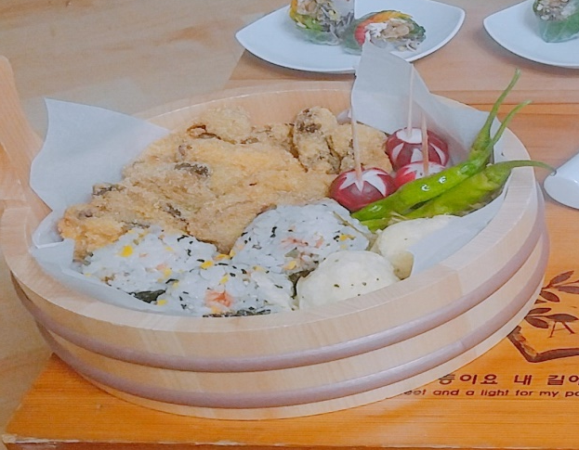
장조림 폴렌타 튀김과 소고기 고추장 오니기리,
꽈리고추피클과 레디쉬피클, 메추리 감자 매쉬
요리사진
요리의 Point!!
장조림이라는 요리를 각각의
방법으로 다양하게 재해석!!
2. 빵가루 대신에 폴렌타를 사용!!
3. 메추리 알과 감자의 조화!!
4. 꽈리고추 피클의 새로운 느낌!!
소고기 – 1) 소고기에는 비타민B12가 많이 들어있어 빈혈에 좋습니다.
2) 단백질과 미네랄이 풍부해서 성장기인 청소년,어린아이에게 좋습니다.
2. 메추리 알 – 메추리 알은 단백질을 구성하는 성분인 필수아미노산인 메티오닌
라이신, 크립토판이 들어 있어 원기가 떨어진 학생이나 회복이 필요한
친구에게 좋습니다.
3. 꽈리고추 – 비타민 C를 제외한 각종 영양소가 골고루 들어 있는
메추리 알은 비타민 C가 풍부한 꽈리고추와 같이 섭취하면
영양적으로 궁합이 맞습니다.

Slide 10
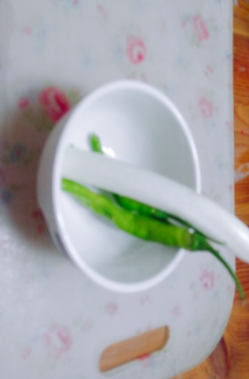
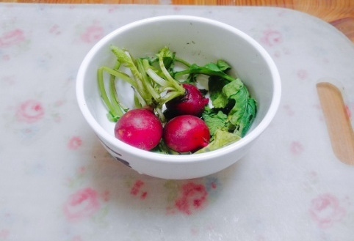
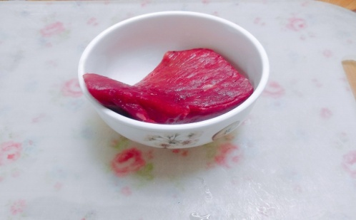
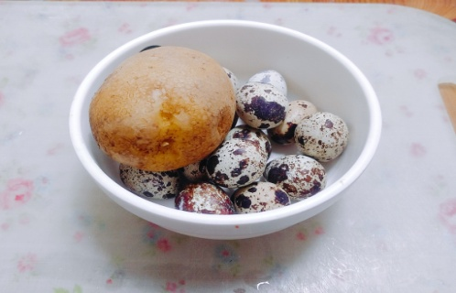
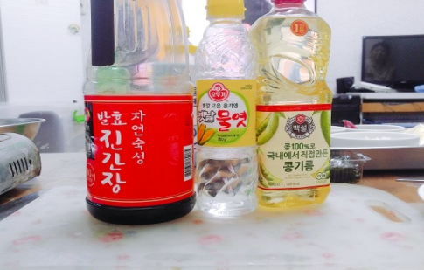
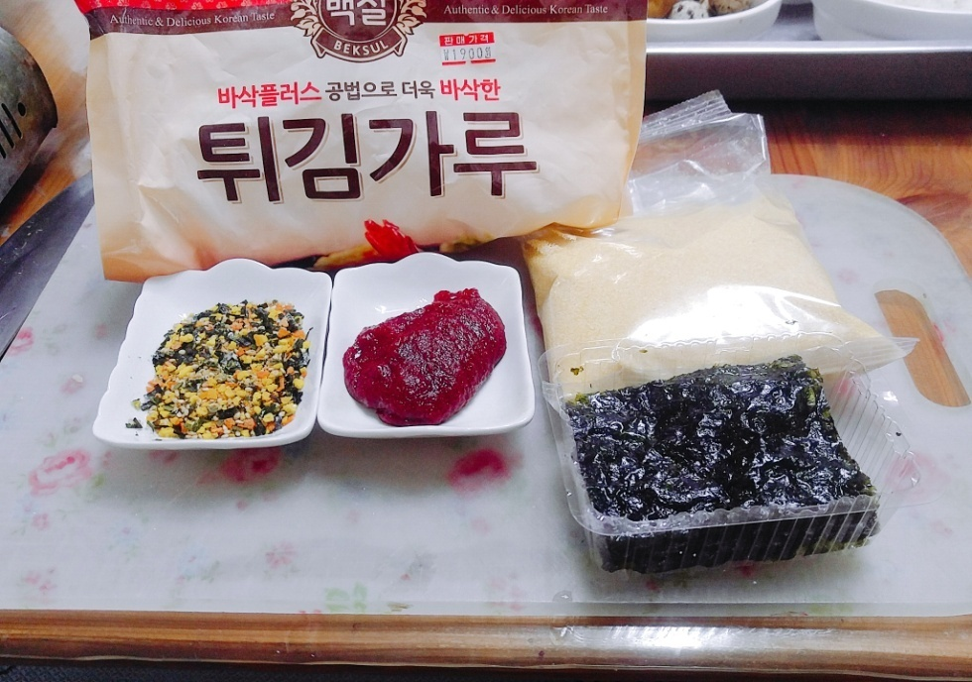
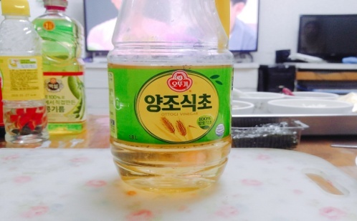
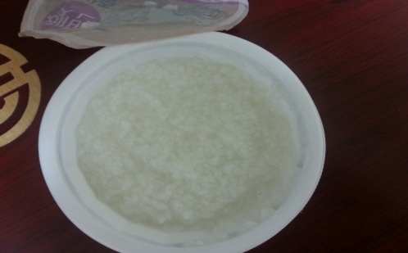
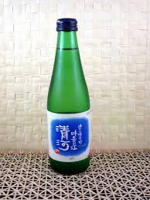
사용재료
1. 소고기(홍두깨살) | 2. 대파,꽈리고추 | 3. 레디쉬 | 4.감자,메추리알
 |  | 7. 간장 물엿 콩기름 | 8.식초
5. 폴렌타, 김, 고추장, 후리카게, 튀김가루 |  | 8. 즉석밥 | 9. 청주

Slide 11
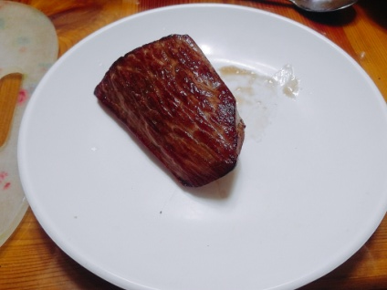
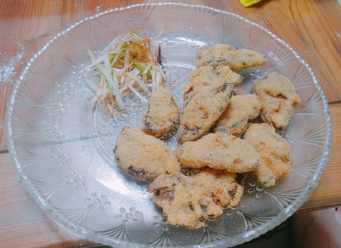
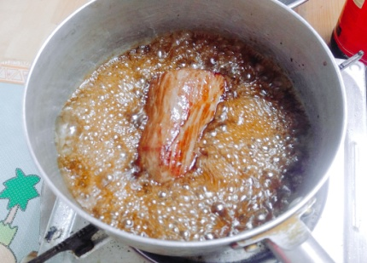
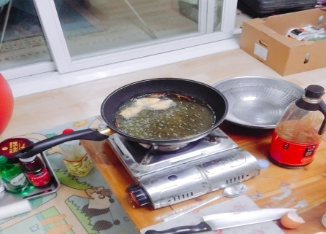
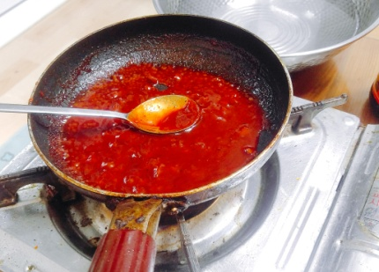
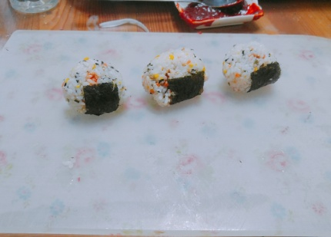
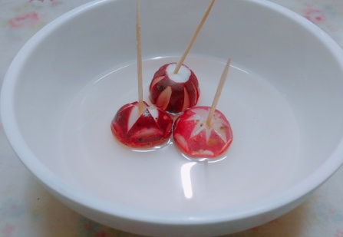
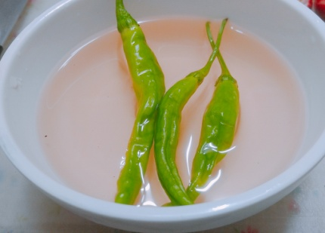

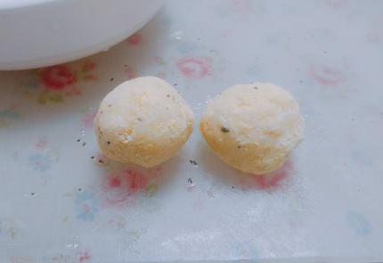
조리과정 사진과 설명
1
2
3
4
소고기는 약간만 남겨주고 구워준다.
간장,물엿,청주 넣고 졸인다 .
기름예열후 튀김가루
계란 폴렌타 순서로
묻혀서 튀긴다.
대파도 채를 썰어서
튀긴다.
5
6
7
8
남겨 놓은 소고기를 다져서 고추장,간장,후추,물엿을 넣어서 소고기 고추장을 만들어 준다.
즉석 밥에 후리카게를 섞고 고추장을 채운다.
레디쉬는 모양이쁘게
깍아서 피클링해준다.
꽈리고추에 칼집을 넣고 피클링해준다.
9
10
감자 삶은거에 메추리알삶은것을 내려서 섞어준다
일본 도시락통에 이쁘게 담는다.

Slide 12
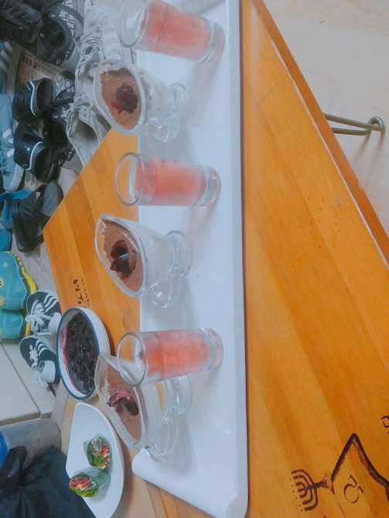
미숫가루 치즈 크림과 체리를 올린
미숫가루 티라미슈 와 석류 스파클링
요리사진
요리의 Point!!
1. 티라미슈와 미숫가루에 어울림!!
2. 티라미슈를 먹고 나서 스파클링으로
마무리!!
3. 코스스타일에 마지막이므로
깔끔하여야한다!!
체리 – 체리에는 안토시아닌 성분이 들어있어 눈의 피로를 완화해주며
체리에 풍부한 비타민A가 눈 건강에 좋답니다.
2. 미숫가루 – 열량 보충 (곡물의 탄수화물 성분이 풍부하므로 열량을 보충할 수 있다.),
변비 예방 (곡물을 갈면서 식이섬유가 소화하기 좋은 형태로
변형되어 변비에 도움을 준다.)
3. 석류 – 감기 예방, 갱년기 장애 예방 (석류에는 비타민이 다양하게 함유되어 있어 감기에 효험 있으며 석류의 씨앗을 싸고 있는 막에는 천연 에스트로겐 호르몬 성분이 함유되어 있다.)

Slide 13
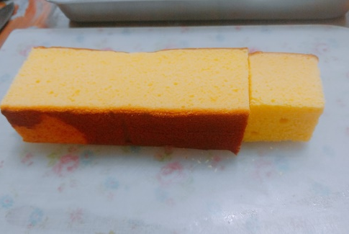
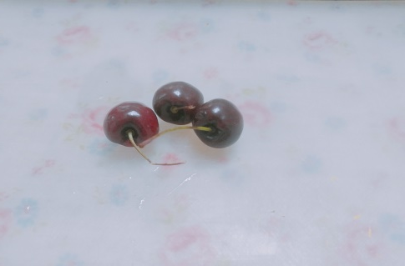
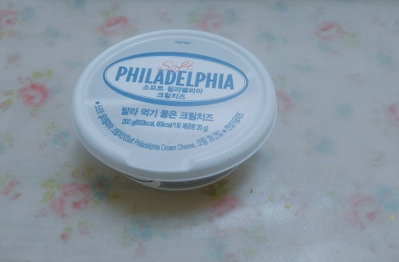
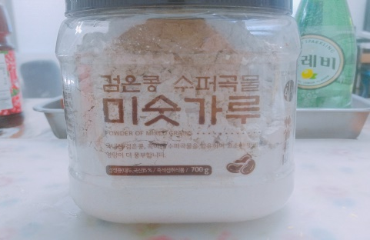
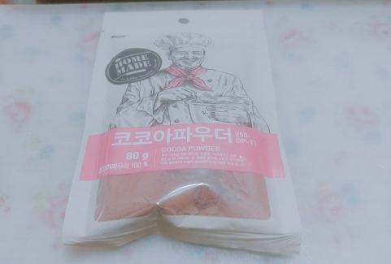
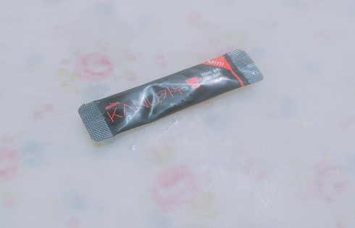



사용재료
1. 카스테라 | 2. 체리 | 3. 크림치즈 | 4. 미숫가루
5. 코코아 파우더 | 6. 인스턴트 커피 | 7.탄산수 | 8.석류주스
9. 생크림

Slide 14







조리과정 사진과 설명
1
2
3
4
카스텔라를 원형틀모양으로 잘라서 준비해준다.
커피엑기스를
카스텔라에 발라준다.
생크림을 휘핑하고
설탕, 미숫가루,크림치즈를 넣고 휘핑해준다.
티라미슈 만들그릇에 빵, 크림을 순서대로 쌓아준다
5
6
7
그릇에 코코아파우더를 뿌린다.
석류주스에 레몬, 탄산수를
넣어서 스파클링을 만든다.
티라미슈에 체리를 올리고 이쁘게 장식한다.

Slide 15
소감
이번 대회를 준비하면서
- 저는 평소에 친구들에게 간식이란 것을 만들어준 경험이 많이
없어서 고민을 많이 했습니다.
- 친구들이 건강하게 공부할수있도록 요리를 만들다보니 저도 같이
공부할떄 먹기 좋은 재료들을 공부하면서 요리에 대한 지식이 향상
되었습니다.
- 혼자 대회를 처음으로 준비해봤는데 여러 가지로 계획을 세우는
방법이나 돈을 관리하는 방법을 배웠습니다.

Slide 16

감사합니다~!!

